Slide 1
Отчёт по лабораторной работе №11
Дупленских Василий Викторович

Slide 2
Цель работы:
Изучить основы программирования в оболочке ОС UNIX. Научится писать более сложные командные файлы с использованием логических управляющих конструкций и циклов.

Slide 3
Выполнение лабораторной работы:
1.1. Используя команды getopts grep пишу командный файл который анализирует командную строку с ключами -i -o -p -C -n:

Slide 4
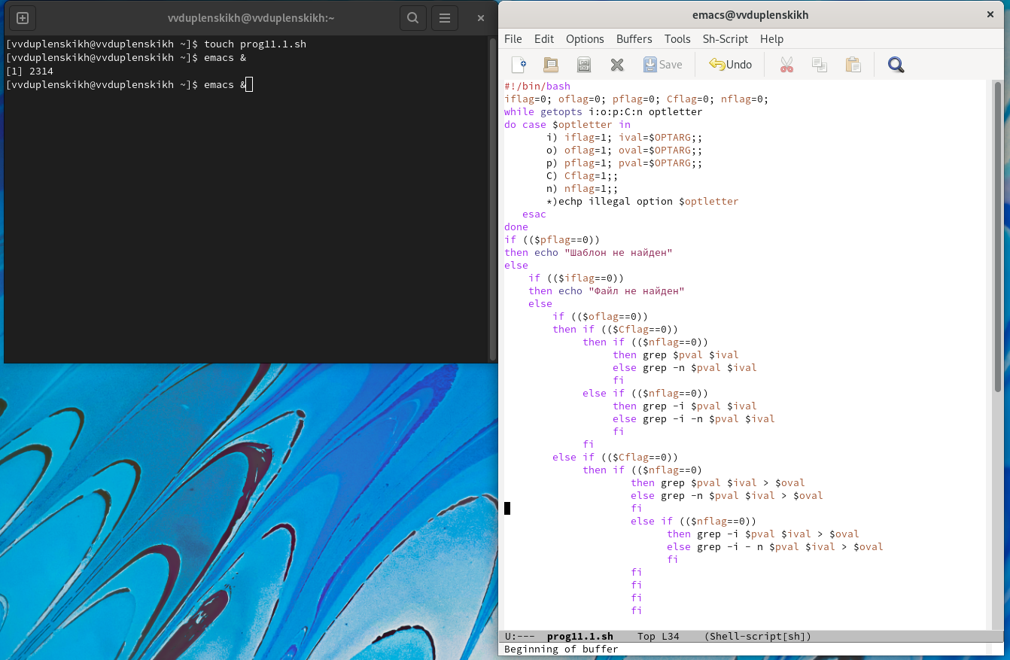
pr1

Slide 5
1.2. Проверяю работу программы, которая читает данные, выводит, читает поискоый шаблон, различает большие и малые буквы и выдает номера строк:

Slide 6
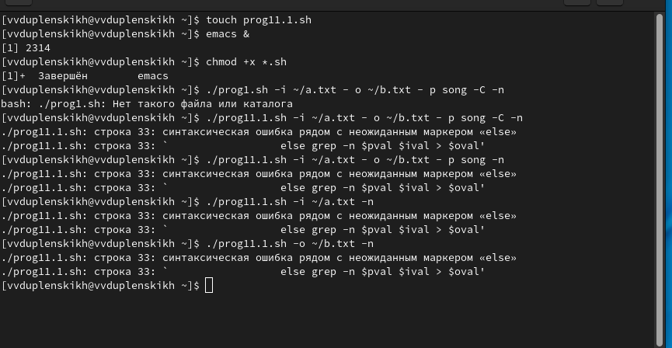
Программа 1 в действии

Slide 7
2.1. Пишу программу на c и в оболочке, которая сравнивает число с 0:

Slide 8
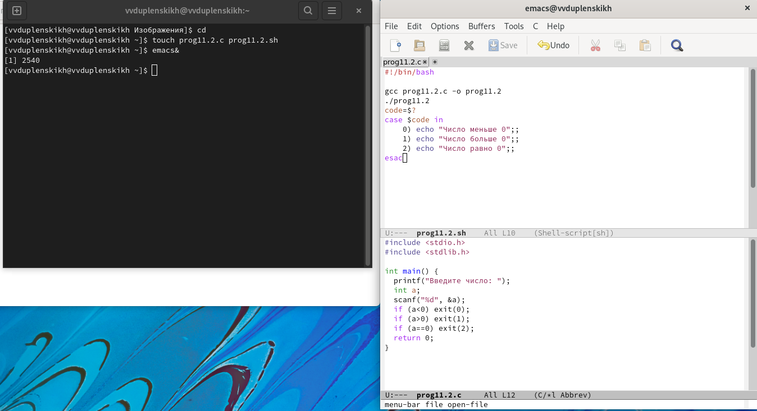
pr2

Slide 9
2.2. Проверяю вторую программу:
![Программа 2 в действии(image/2.2.png)
3.1. Пишу программу, которая создает и удаляет заданное количество файлов:

Slide 10
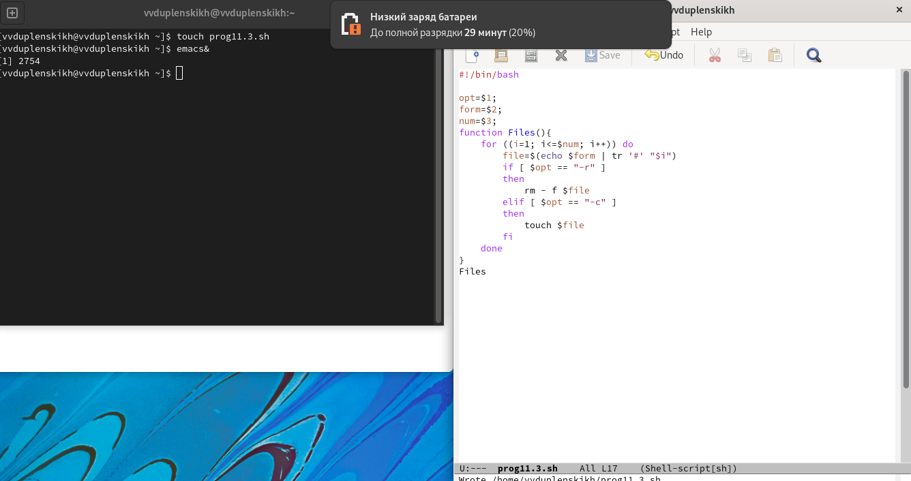
pr3

Slide 11
3.2. Проверяю третью программу:
![Программа 3 в действии(image/3.2.png)
4.1. Пишу программу-архиватор, архивирующая все, что назодится в папке, но младше 7 дней:

Slide 12
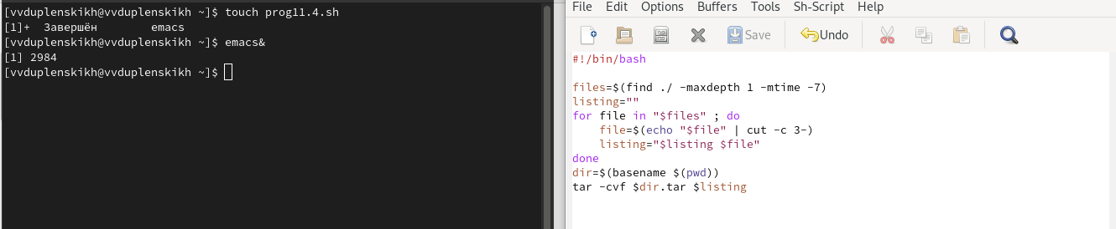
pr4

Slide 13
4.2. Проверяю четвертую программу:
![Программа 4 в действии(image/4.2.png)

Slide 14
Вывод:
Я изучил основы программирования в оболоочке ОС UNIX/Linux. Также научился писать более сложные командные файлы с использованием логических управляющих конструкций и циклов.

